Slide 1


Altavilla
Giugno 2023
::::::::::::::::::::::::::::::::::::::::::
::::::::::::::::
::::::::::::::::
AC
Cogenerazione Tolmezzo

Slide 2
Stato ante-operam
  Caldaia Breda
  Anno di costruzione: 1965
  Producibilità 62t/h @ 65bar-450°C
  Caldaia Macchi
  Anno di costruzione: 1974
  Producibilità 65t/h @ 65bar-450°C
  1 x TV Franco Tosi, 6MW estrazione e condensazione
  Anno di costruzione: 1966
  1 x TV Siemens, 3MW contropressione
  Anno di costruzione: 1963
  1 x TV Siemens, 1,8MW contropressione
  Anno di costruzione: 1970
                Motore a gas MWM-CAT
                Anno di costruzione: 2014
                Taglia 4,3MW

Slide 3
Nuovo impianto – Riduzione impatto ambientale
Ciclo combinato cogenerativo CHP CCGT
Rendimento cogenerativo totale nel range 85-90%, ampiamente nella fascia superiore indicata nelle B.A.T. per questo tipo di impianti (BAT-AEEL 65-95%)
Si prevede una riduzione del valore massimo di emissioni di CO ed NOx superiore al 60% rispetto alla situazione ante-operam.
I consumi di acqua per il raffreddamento della centrale dimezzati.
In quanto a rumore, l’impianto si sostituirà a quello attuale e verranno attuate tutte le misure necessarie per mantenere inalterata la situazione attuale.

Slide 4
Nuovo impianto – miglioramento efficienza
A parità di consumi per il processo, si prevede:
un consumo di gas metano di pari ordine di grandezza rispetto all’attuale (55-60 milioni di metri cubi)
una produzione di energia elettrica +70% rispetto ad oggi grazie alla tecnologia del ciclo combinato
una produzione di vapore inferiore del 15% grazie al ridotto auto-consumo del ciclo termico.

Slide 5
Stato post-operam
Nuova caldaia a metano: 90t/h @ 60bar-450°C – 80MWt: Termotecnica Industriale – STF
Nuova turbina a gas 7,5MWe:
Solar Taurus 70
Nuova turbina a vapore: 11,4MWe:
De Pretto Industrie
Potenza termica totale bruciatori max: 92MWt
De Jong - Cohen
Compressore gas metano
Sistemi di laminazione ed attemperamento automatici sui tre livelli di pressione, in caso di indisponibilità TV o per bassi carichi.
SCR per controllo Nox (solo alti carichi)

Slide 6
Stato post-operam
Nuova caldaia a metano: 90t/h @ 60bar-450°C – 80MWt: Termotecnica Industriale – STF
Potenza termica totale bruciatori max 92MWt:
R&V Eng. (De Jong)
massima portata di vapore in condizioni sia fresh-air che recupero+postfiring;
turndown ratio: 8:1
postfiring: oltre una determinata producibilità iniezione di aria fresca (augmenting air) per fornire l’ossigeno necessario;
bruciatori Ultra-low Nox, con un sistema diversificato di serrande a seconda del modo di funzionamento;
in fresh-air è previsto l’utilizzo del ricircolo fumi dal camino in camera di combustione.

Slide 7
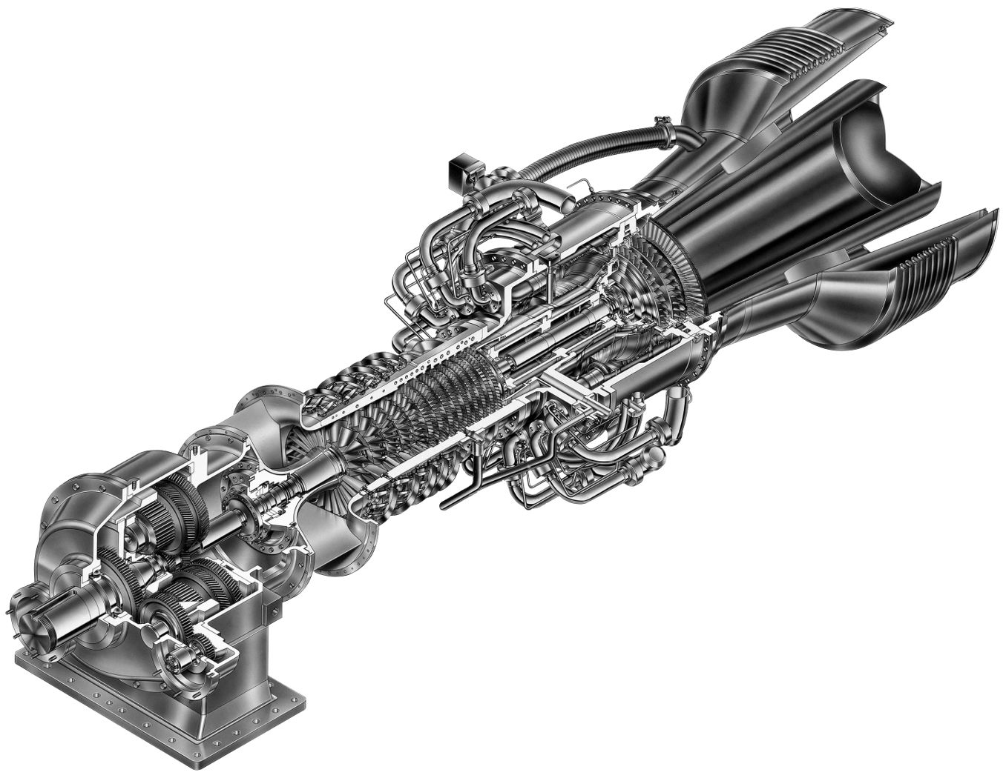
Stato post-operam
Nuova turbina a gas 7,5MWe: Solar Taurus 70
Power | 8180 kWe
Heat Rate | 10,505 kJ/kW-hr
Exhaust Flow | 96,775 kg/hr
Exhaust Temperature | 505ºC
Exhaust Configuration | Axial
Combustion System | SoLoNOx (DLE)
Alimentata a gas naturale di rete, tramite un compressore a vite; pressione alimentazione 21barg

Slide 8
Stato post-operam
Nuova turbina a vapore: 11,4MWe: De Pretto Industrie
turbina a vapore in contropressione; funzionamento ordinario in controllo di pressione allo scarico 4,5barg;
due spillamenti intermedi non regolati a >12barg e >8barg;
1°stadio ad azione + 16 stadi a reazione;
ottimizzata a carico parziale circa 75%; tre valvole di ammissione indipendenti + una valvola di sovraccarico per i carichi massimi.

